Slide 1
Хиймэл оюун ухаан гэж юу вэ?

Slide 2
Түүхэн хөгжил – Үүсэл
Анх академик түвшинд орж ирсэн цаг хугацааны хувьд бүх зүйл "машин (комьпютер) үнэхээр хүн шиг бодож чаддаг болж чадах уу" хэмээх алдартай өгүүлбэрээс эхлэлтэй.
1945 онд Vannevar Bush өөрийн "Бид ингэж боддог болов уу (As We May Think)" суурь бүтээлдээ хүн хэрхэн юмсыг ойлгодог болон мэдлэг олж авдаг талаар дэлгэрэнгүй судалсан.
1950 онд алдарт Alan Turing машин хэрхэн хүн шиг бодон сэтгэж бидний оюун ухаанаа ажиллуулдаг шиг ухаалгаар, ухамсартайгаар юмсыг хийж гүйцэтгэх ойлголтын талаар судалгааны ажлаа хэвлүүлжээ.
1956 онд John McCarthy анх өөрийн зохион байгуулсан олон улсын хурлын үеэр Artificial Intelligence (AI) буюу хиймэл оюун ухаан хэмээх нэр томьёог анх хэрэглэсэн байна.

Slide 3
Түүхэн хөгжил – нэгдүгээр уналт
Энэ үеэс хиймэл оюун ухааны удаан хугацааг хамран оршсон үр өгөөжөөр тааруухан Symbolic AI) эрин эхэлсэн. Өөрөөр хэлбэл хүнд танигдаж байгаа тэр нэг шинж чанараар нь асуудлуудыг дүрслэн шийдэх аргыг товчхондоо хэлнэ. Энэ аргыг анх оруулж ирсэн эрдэмтдийн нэг Марвин Мински бидний гаргаж буй үр дүнгээр хиймэл оюун ухаан үндсэндээ шийдэгдэх болно хэмээн 1967 онд мэдэгджээ.
1970 онд тэрээр дахин мэдэгдэхдээ ойрын 3 - 8 жилийн хооронд бидэнд дундаж хүн шиг оюун ухаантай машин бий болно хэмээн зарлаж байв. Яг үнэндээ өнөөдрийг хүртэл бид энэ зорилгодоо хүрч чадаагүй
Үүнээс хэдхэн жилийн дараа өмнө зарласан баахан амлалтууд цаасан дээр үлдэн байдал бишдэж хөрөнгө оруулалт хийх байгууллага, засгийн газар, компани байхгүй болж судлаачид ч зайгаа аван хиймэл оюуны уналтад орсон байна.

Slide 4
Түүхэн хөгжил – хоёрдугаар уналт
1980 - аад оноос expert system гэх салбар үүсч шинэ эрин эхэлсэн байна. Энэ арга технологийг хөгжүүлсэн анхны хэдэн тохиолдлууд амжилттай болж хөрөнгө оруулалт ихэссэн.
Том компаниуд дэргэдээ хиймэл оюуны хэлтсүүдийг байгуулан мөн л энэ чиглэлийн судлаачдыг хуу хамаж байж. 1985 он гэхэд компаниуд жилдээ 1 тэрбум доллар зарцуулж байсан судалгаа байна.
1990 ээд оны эхээр энэ төрлийн системүүдийг арчилах, тасралтгүй сайжруулж явахад үнэ өртөгийн хувьд даахын аргагүй, хэрэглэхэд хэтэрхий хатуу баригдмал байсан нь хөрөнгө оруулагчдыг дахин бодоход хүргэжээ.
Expert system – д хөрөнгө мөнгө гаргаж судалгаа шинжилгээ хийдэг хүмүүс цөөрч дахин уналтанд оржээ.

Slide 5
Түүхэн хөгжил – Сэргэн мандалт
“Өөдрөг хүмүүс хүн төрөлхтний ихэнхи хэсгийг эзэлж шинэ зүйлийг бүтээдэг” – н адил зарим хүмүүс судалсаар л байсан.
Хүний биологийн системийг нэн ялангуяа "бидний бодит оюун ухааны ажиллагааг дуурайн математик загварчлал гаргах" замаар урагшилж буй Deep learning буюу Гүний сургалт – н өнөөдрийн эрин үе.
Google, Facebook, Amazon …
Шугаман алгебр – Гурван хэмжээст матриц
Linear regression, Linear algebra, Matlab , Logistic regression, Regularization, Networks, Machine learning system design, Support Vector Machines, Unsupervised learning, Dimensionality Reduction, Anomaly Detection, Recommender systems, Large scale machine learning

Slide 6
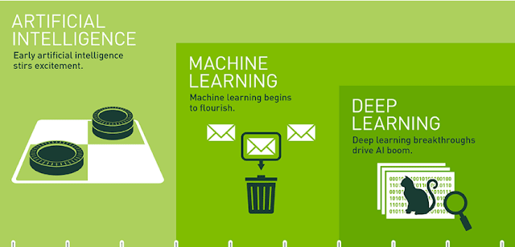
Хоорондын хамаарал

Slide 7
Machine learning – юу хийж чадах вэ?
Өгөгдлийн сангийн олборлолт (database mining)
Өгөгдөлд анализ хийх
Web automation болон бусад янз бүрийн өгөгдлийг автоматаар олборлох.
Гараар програмчлах боломжгүй аппликейшнүүдийг хийх боломжтой. Жишээ нь: Автомат техникүүд, Google Car, гар бичмэл танилт, Computer Vision, дүрс танилт, Natural Language Processing (NLP) гэх мэт .
Өөрийгөө хувьсган өөрчлөх чадвартай программууд хийж болно. Жишээ нь: Янз бүрийн бараа санал болгох системүүд гэх мэт.

Slide 8
Machine learning
Машин сургалтын хоёр арга байдаг :
1. Supervised Learning буюу Удирдлагатай сургалт
2. Unsupervised Learning буюу Удирдлагагүй сургалт
Энгийн нэг програмистийг чи энэ хүний царайг таньдаг код (програм) бичээд орхи гэвэл яг бидний уламжлалт програм бичдэг арга техникээр боломжгүй. Энэ үед ямар арга технологи бид нар хөгжүүлж хэрэглэж байна вэ гэвэл эхлээд тухайн царайг машинд сургах процесс хийгдэж үүнийгээ training хэмээн нэрлэж буй. Ингэж шинжлэх ухааны арга яг үнэндээ математик (статистик, оптимизаци) загваруудыг ашиглаж тухайн хүний царайны тухай мэдлэгтэй болсон машин сая таны царайг таньж эхлэнэ гэсэн үг. Машин (Комьпютер) Т туршлагаас суралцан, энэ туршлагаа ашиглан Д даалгаврыг ямар нэг Х хэмжээтэй гүйцэтгэлтэйгээр биелүүлэхдээ өмнөх Т туршлагаа тухайн даалгаврыг биелүүлэх явцдаа нэмэгдүүлж байхыг машин сургалт гэнээ.

Slide 9
Deep Learning
Бидний зохиож хиймэлээр үүсгээд байгаа орчин үеийн хиймэл оюуны хамгийн бага үүсгэж байгаа нэгж нь хиймэл нейрон. "Хүний бодит нейроны дуурайлгасан хийсвэр хувилбар" . Орчин үеийн гүний сургалтын загвар юм. Олноороо нэг дороо оршиж байгаа хиймэл нейронууд давхрага хэмээх ойлголт үүсгэнэ. Энэ давхарганууд нь хоорондоо давхрагат буй нейронуудаараа холбогдон нийлээд нейроны сүлжээ буюу нейрол нетворк (Neural Network) - г бий болгоно. Баримжаагаар хүн 10 тэрбум орчим нейронтой, эдгээрийг хооронд нь холбосон их наяд орчим холбоостой гэж тооцоолж байна. "Эдгээрийн л ажиллагаанаас хамаарч бидний бодит оюун ухаан ажиллаж байдаг". Арван тэрбум нейроныг, нэг их наяд холбоостой нь шууд математик загвар үүсгээд оруулна гэвэл өнөөдрийн бидэнд байгаа электрон комьпютерийн хүчин чадал хүрэхгүй. Бидний нүд аливаа зүйлийг харж танин мэдэхдээ нейроны давхарагууд өөр өөрийн гэсэн үүрэгтэйгээр жишээ нь эхний давхрагууд нь дүрсийн ерөнхий тоймыг, давхрага нь цааш гүн рүүгээ явах бүртээ нарийн шинж чанаруудыг ялган таньж байдаг.

Slide 10
Товч тайлбар
Data Preprocessing
Classification, Decision Trees, Rules
Naive Bayes, Nearest Neighbors, ANN (start)
ANN (rest) and Deep Learning
Clustering and Anomaly Detection

Slide 11
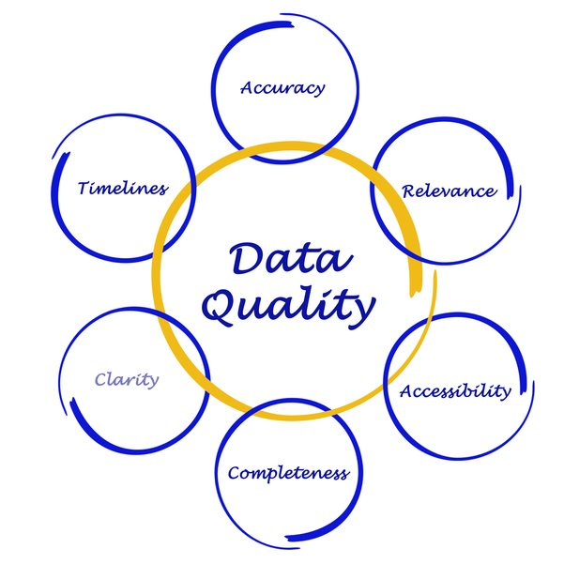
Өгөгдөл нь дараахь шинж чанаруудтай байх ёстой

Slide 12
Өгөгдлийн утгыг ангилах
Data
values
ялгаатай
Үргэлжилсэн
Хязгааргүй олон тооны утгууд
Хязгааргүй олон тооны олонлогууд нь бодид олонлогтой харьцах боломжтой байдаг
Бодит тоо
Хэмжилт ба машин дүрслэлийн хязгаарлалтын нарийвчлалтай
Бодит утгаараа үргэлжилсэн

Slide 13
Өгөгдлийг чанараар ангилах
Ангилал
Нэрлэсэн
Хоёртын
Эрэмблэгддэг, Үнэлэгддэг
Categories
Example: color
Operations: equal, not equal
Special case of nominal
Example: gender, diabetic
Symmetric: Two cases are equally important
Asymmetric: One case is more important
Can order
Example: small, medium, large
Operations: equality, lesser, greater
Difference has no meaning

Slide 14
Өгөгдлийн алдаа ба параметрүүд
Мэдээлэл цуглуулах алдаа
Тохиромжгүй утгаууд
Чанарыг хэмжих параметрүүд
Эмх замбараагүй
Обьект давхардах
Утга хоосон байх
Хог ихтэй байх

Slide 15
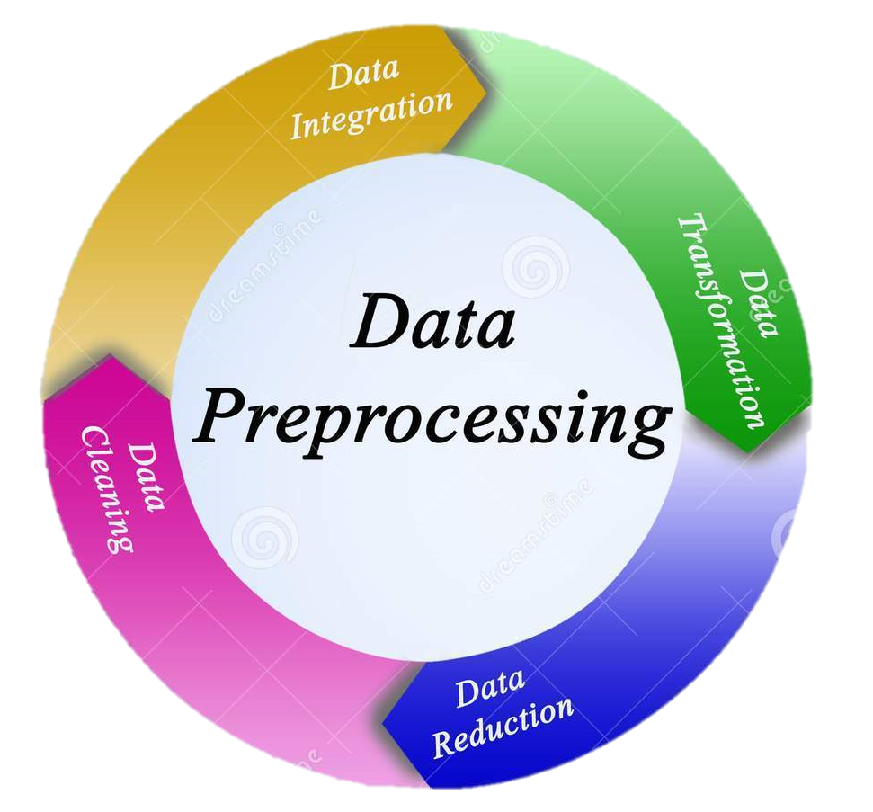
Data preprocessing
Өгөгдлийг урьдчилан боловсруулах нь өгөгдлийг боловсруулах алгоритм, аргад тохирох өгөгдлийг бэлтгэх үйл явц юм.
Мэдээлэл цэвэрлэх
Мэдээллийг бууруулах / нэгтгэх
Мэдээллийг нэгтгэх
Мэдээллийн хувиргалт

Slide 16
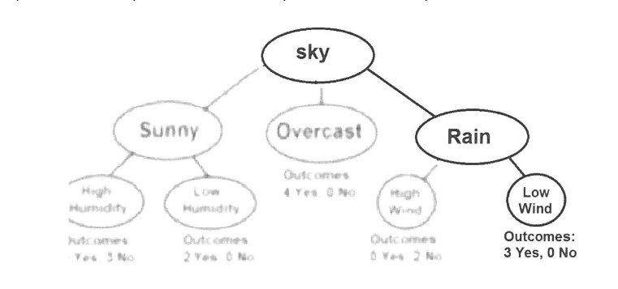
Decision tree \ шийдвэрийн мод \
Мод бүтэц бүхий хэлбэрээр ангиллын загварыг боловсруулдаг
Машин сургалтын орчуулагддаг загваруудын нэг
Байгаа таамаглагч дээр тулгуурлан өгөгдлийн олонлогийг жижиг жижиг дэд хэсгүүдэд доош задална.
Уншихад, ашиглахад туйлын хялбар байдаг
Энтропиг багасгах, мэдээллийн олдцыг ихэсгэхгэсэн зорилгоо үргэлж санаж байх хэрэгтэй

Slide 17
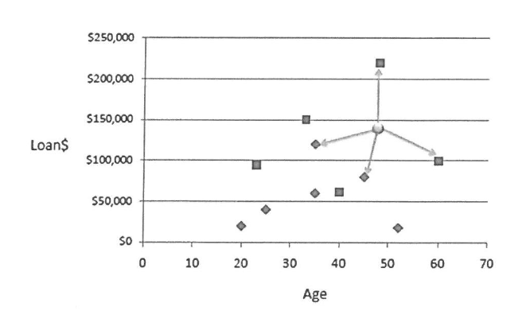
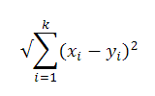
Nearest neighbor
Хялбар
Оруулсан бүх өгөгдлийг санах ойд хадгалж, хэдийд ч хандах боломжтой байлгах учир сурах шаардлагагүй
Шинэ цэг өгөгдөл болж орох бүрт KNN нь сургах өгөгдлийн олонлогоос тухайн өгөгдөл болсон цэгт хамгийн ойр орших К тооны цэг (хамгийн ойр хөрш)-ийг хайдаг
Таамгийн үнэн зөв байдлыг дээд хэмжээнд аваачихын тулд маш олон хувилбар, параметрүүдийг тааруулах хэрэгтэй болно
Евклидийн
зай

Slide 18
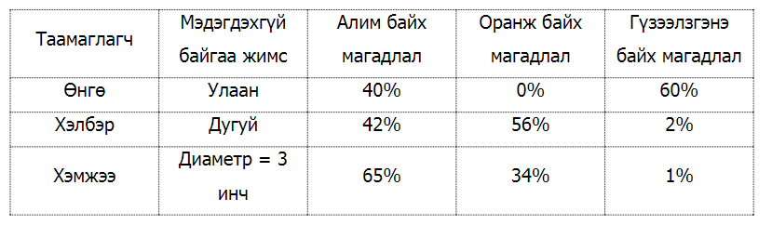
Naive Bayes classifier
Статистик загварчлал ашигладаг учир маш өндөр үнэн зөв үр дүн өгдөг
Энэ алгоритм нь Bayes-ийн теоремын бүх таамаглагчид нь нэг нэгээсээ хамааралгүй байна гэсэн суурь ойлголт дээр үндэслэгдсэн.
NN-ээс ялгаатай нь, NB нь сургах өгөгдлөө хадгалдаггүй.
Алгоритм сургах өгөгдөлтэй танилцаж, түүнээс суралцан, ангиллын загварыг тохируулдаг.

